Slide 1
"BEBRA SIEGE" на PYgame
Уфа - УГНТУ - 1 - Д2 Лицей Академии Яндекса
Черницын Егор и Валиахметов Амир

Slide 2
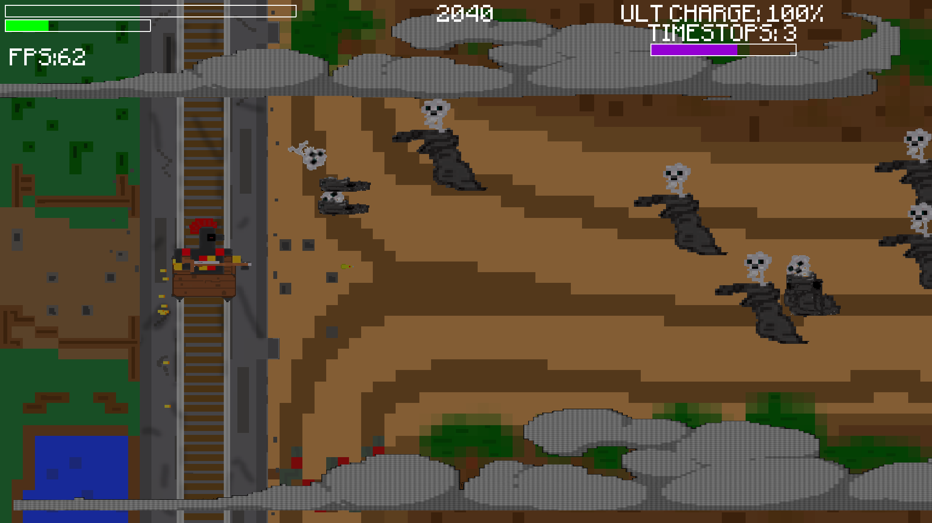
введение
"BEBRA SIEGE" - аркадная игра "на рекорд" в жанре shoot'em all. В ней игроку предстоит защищать стену от нашествия орды монстров с помощью различных способностей, которых на данный момент целых 3.
Мы посчитали, что аркадная игрушка - лучший выбор для проекта на pygame, т.к проста в реализации и открыта для всевозможных нововведений и усовершенствований.

Slide 3
Реализация и оформление
На стене, в вагонетке, катается игрок, использует ружье для убийства постоянно выходящих справа монстров. Иногда в помощь монстрам выходит их босс, ускоряя их перемещения и увеличивая их урон от атак. Он довольно прочный, так что избавиться от него не так уж и просто. Игрок имеет в своем распоряжении 3 способности: заряжающаяся от убийств - "ульта"(повышает скорострельность ружья, имба#1), имеющая ограниченное кол-во зарядов - ''таймстоп''(останавливает время для всего в игровом мире, кроме самого игрока, имба#2), заряжающаяся со временем - ''слоумо''(замедляет на время ВСЕ в игровом мире, имба#3). Игра заканчивается в 2 случаях: смерть персонажа и его успешный побег. Очки записываются только во втором случае, т.к он является успешной концовкой.
Вся игра оформлена в пиксельном стиле, много что удостоилось своей анимации, присутствует много музыки, реализованы стартовое и конечные окна, можно поставить на паузу, 2 локации, 1 основной, 1 - для успешной концовки.

Slide 4
СТРУКТУРА КОДА
4 блока:
• классы(для объектов: персонажей и анимаций)
• инициализация картинок и звуков
• функции(для отрисовки графических объектов, целых экранов, переходов и т.д.)
• цикл(классический - проверка нажатий, обновление спрайтов и мелкие кастомные проверки и действия)

Slide 5
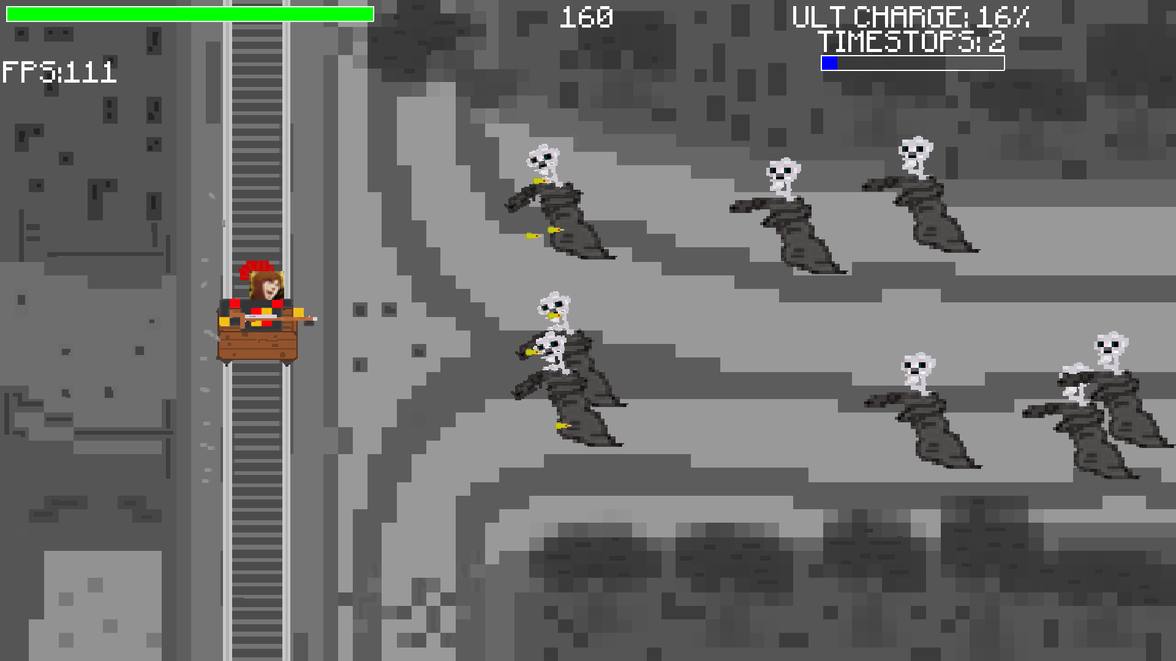
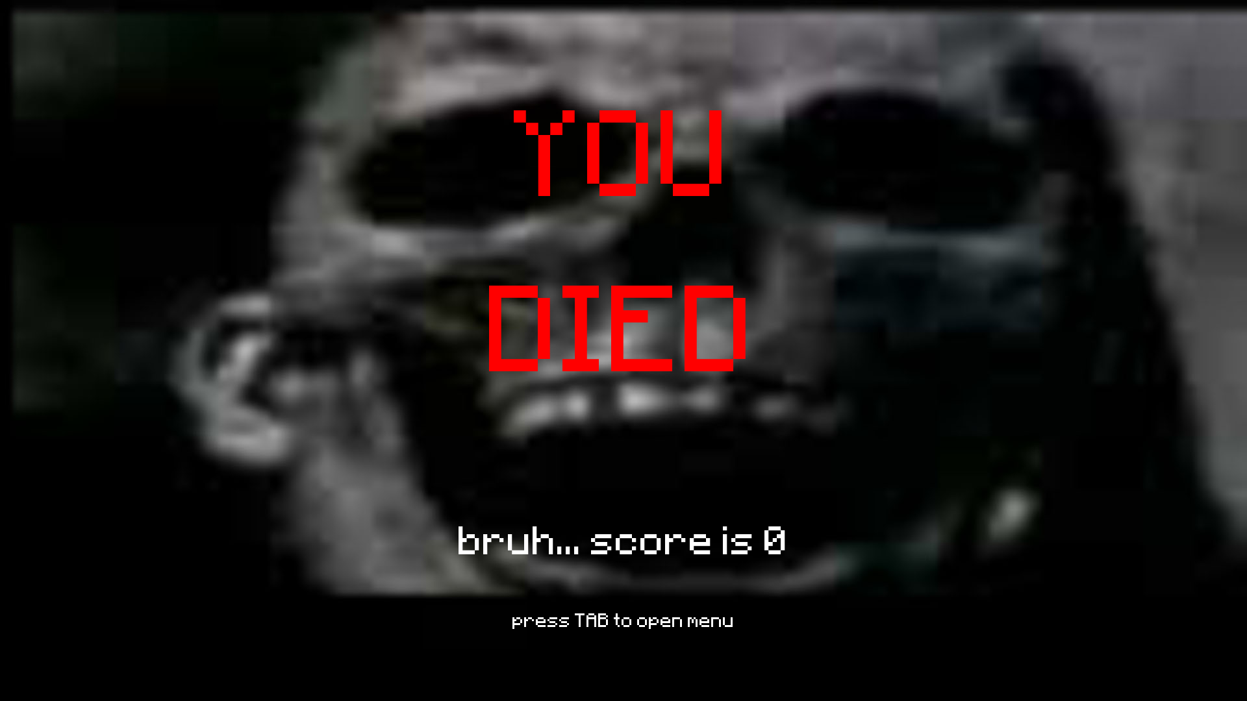
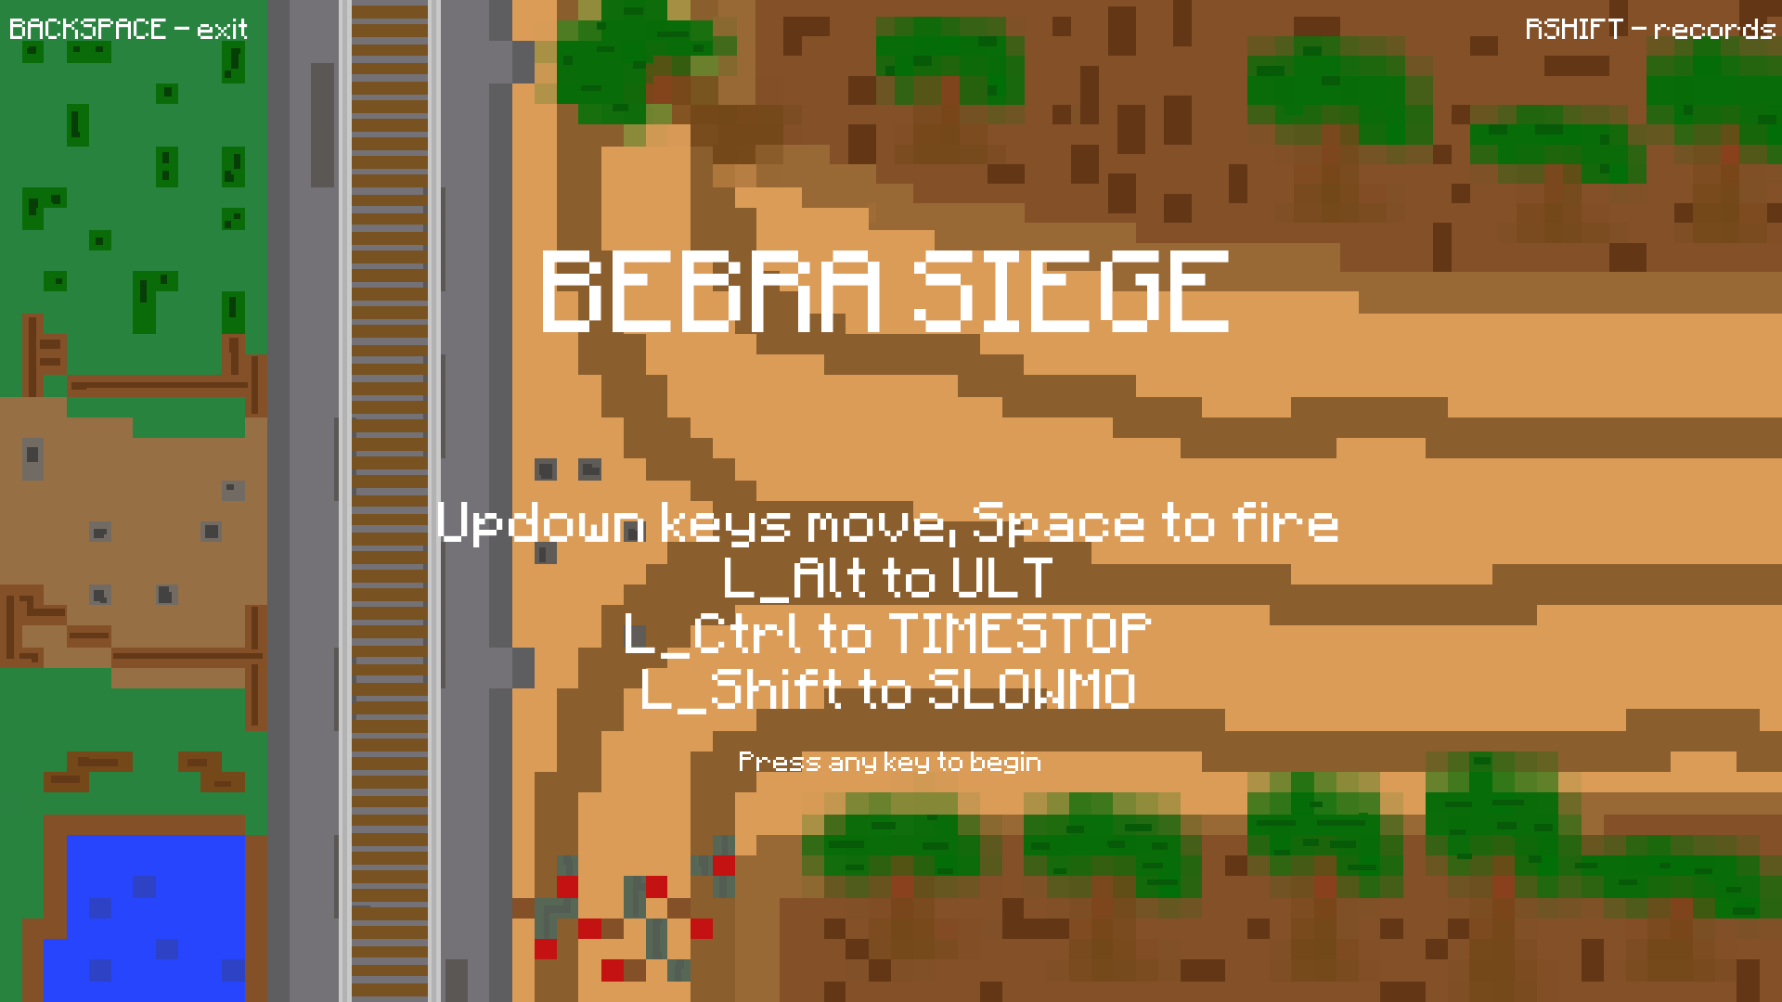
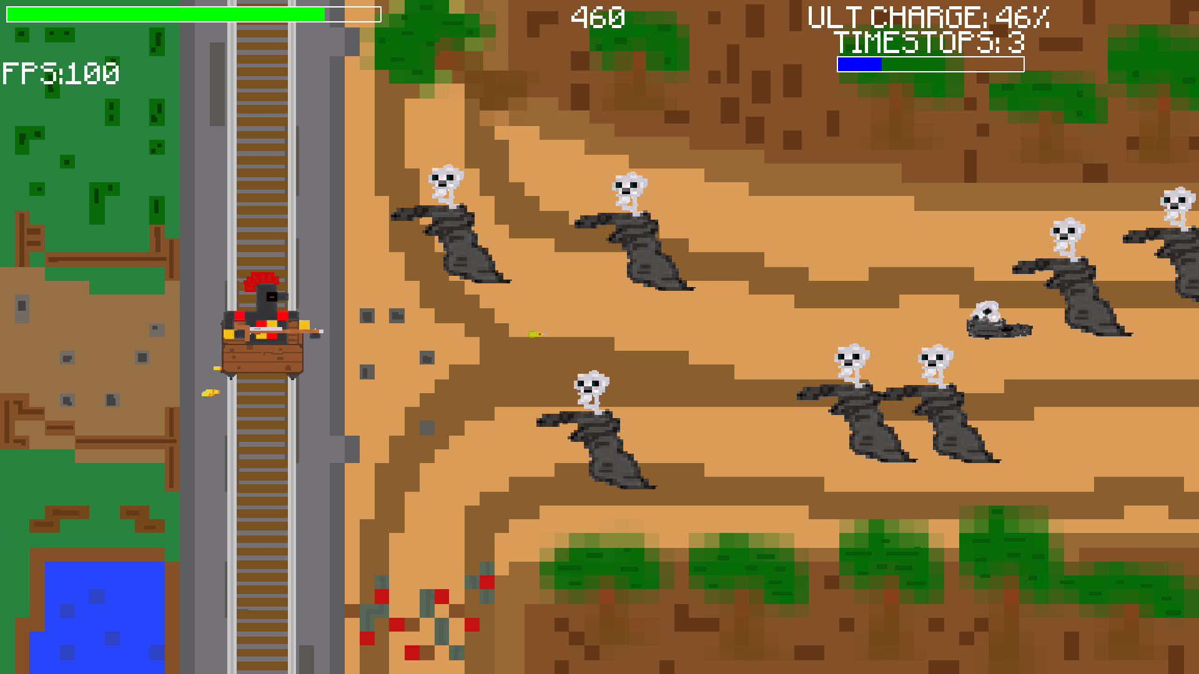
Примененные технологии Скриншоты
pygame time random os(path) sys sqlite3

Slide 6
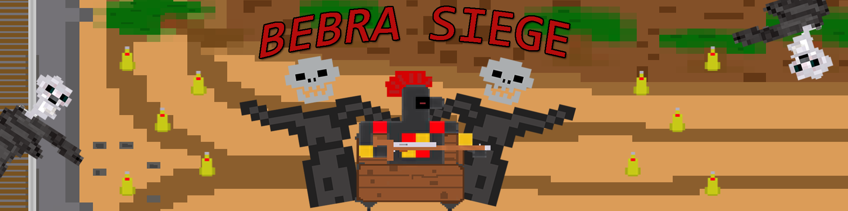
Заключение
Как по мне, уже на данном этапе разработки получается приятная игра, в которою даже можно поиграть, получив положительные эмоции. Работа была проделана немалая, т.к практически вся графика собственного производства, поэтому мы сами успели привыкнуть и привязаться к игре. У нее самой еще много путей развития: добавление новых способностей, локаций, вооружения, можно даже подумать над сюжетом) и т.д.
В ходе выполнения проекта мы научились использовать библиотеку pygame так, чтобы претворять с ее помощью в нем все свои идеи, а это, я считаю, самое главное!

